Slide 1

Мультимедийное пособие для детей старшей группы
Игра
«Лучик играет».
Выполнила:Нольняева Ю.А.
воспитатель ГБОУ СОШ №2 СП ДС «Теремок»
Шенталинского района

Slide 2



Slide 3
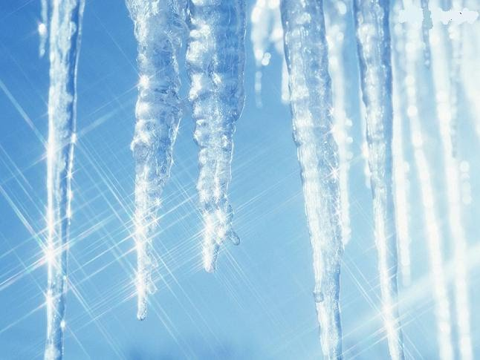

Slide 4
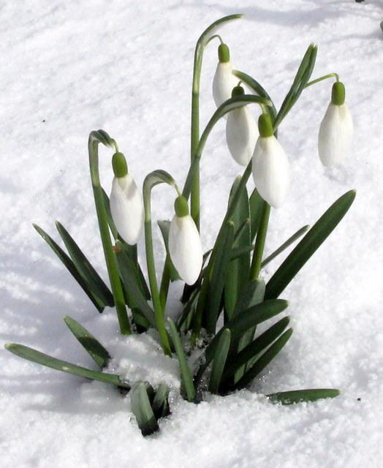

Slide 5
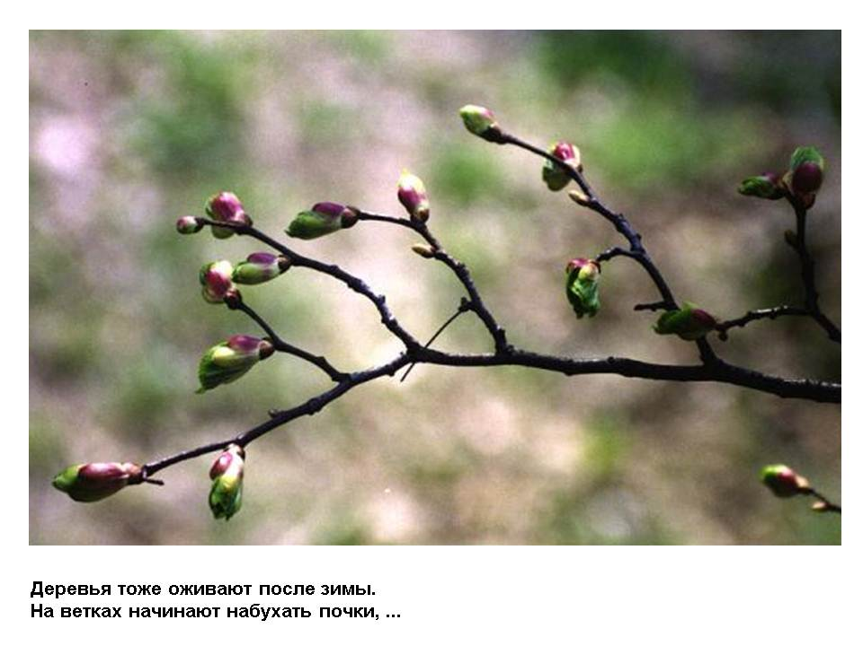

Slide 6
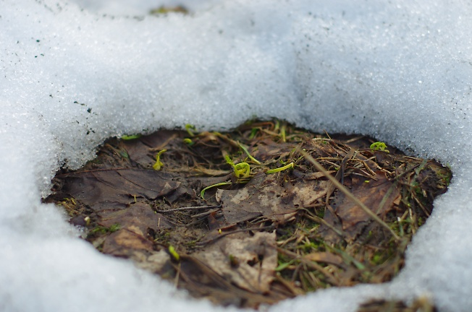

Slide 7
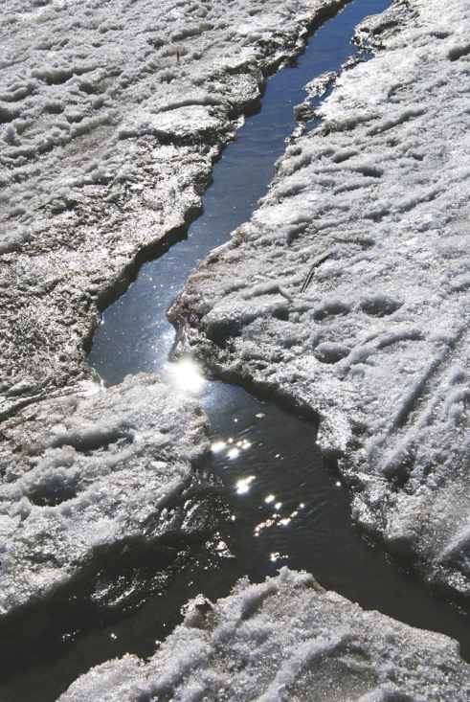

Slide 8

МОЛОДЕЦ!!!

